Slide 1
数智第一轮考核
i
——何智琳

Slide 2
一、我在这次考核中做了什么
二、我在这次考核中得到什么
三、我接下来的方向

Slide 3



一、我在这次考核中做了什么
万事开头难，零基础开始入门，学到东西就是胜利。
怎么学？好多东西要学啊，没学什么东西就开始执行任务。
内心：信心最重要，找师兄要学习资料，自己分配时间按计划执行。
计划两个星期用来学习，一个星期用来做任务。
时间很紧，进入学习快进模式。

Slide 4
一、我在这次考核中做了什么
两个星期看起来时间是挺多的，可是课内的三座大山也可不能小看，它们的重要性显然比考核还重要
课余
机器学习
python
课内
大物
离散
高数
而除此之外我要学习的东西有：
1）python
2）线代的矩阵部分
3）三大数据科学库
4）一点点机器学习理论
5）爬虫

Slide 5
一、我在这次考核中做了什么
第一个星期：
按师兄的来，python学到了类和对象就停下了，然后去学习一下矩阵的知识。
第二个星期：
看视频跟着学和敲代码，看完numpy和pandas后发现这样子太慢了，而且闭眼自己敲代码的能力很弱，对后面的任务执行帮助不大。
后来，群里师兄指了一条明路，根据任务的内容进行学习。的确，看完肯定时间不够，我又想画图，然后在matplotlib的视频里，我就学了离散图scatter的画法，想着开始准备自己的模型了，其他的制图方法我就了解个大概不深入了。
第三个星期：
学习一些机器学习的知识，了解建造线性回归模型的方法：二乘法和梯度下降；
开始做模型，查资料，然后拟合，上交数据；
有点遗憾，爬虫没做完。

Slide 6
二、我在这次考核中得到什么
考核的过程很短，遇到的麻烦却不少
首先，我一开始真的对于大数据和人工智能这一块很感兴趣，抱着学学看的想法参加工作室考核。但是开始入门后，我发现编程只是他的一个工具，这个方向的最后还是数学的天下。因为我发现，这个方向里面，涉及很多的高数知识、线代知识、机器学习理论知识，它不同其他方向，公式推导全是数学表达式，我真的是快看哭了。看着手里的编程工具，我纳闷这学来有什么用啊，做什么的呀？噢，原来是辅助计算用，我学的那么多库，原来竟然都是为了理论知识和数学打工。
Os：这线性回归模型不是挺简单的？还要做什么模型？Y=a+bx不就得了？直到看到一堆数据的时候，我懵了，这咋开始搞啊，时间只剩下一周不到，周五就要交了。
这该死的文件处理咋弄啊，各种格式问题……
这段代码该怎么敲啊，刚学的东西都还给人家了
这bug啥意思，怎么搜的答案答非所问啊，我不理解。。。

Slide 7
二、我在这次考核中得到什么
学过机器学习的我开始明白，在面对一整个数据集，回归模型就会变得复杂，面对一堆数据的时候，我们要学会分析数据，然后得到有用的价值，再应用（预测）另外的数据。这就是我对于这个方向的初始概念。
当我做完线性回归的简单任务并上交上榜后，我大舒一口气：原来，我也能完成这个任务。
这之后，我发现python功能真的还挺强大的，它真的不只是为了数学和那些理论打工的，它可以运用强大的功能一眼透视一堆数据，玩转数据，让数据为我们服务，学会数学和理论知识，是让我们更好地运用工具去造自己想要的船。而且我做完这个贼有成就感，就觉得比别人多一样不同的技能。

Slide 8
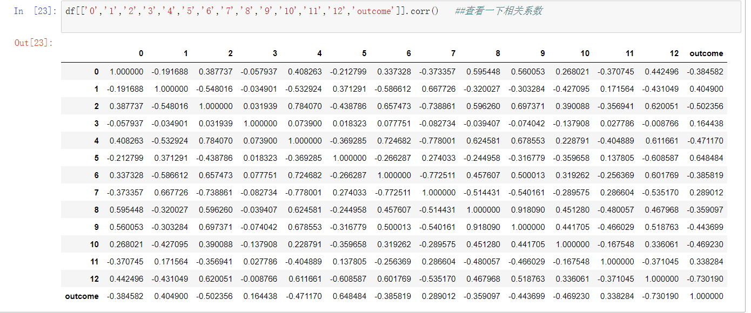
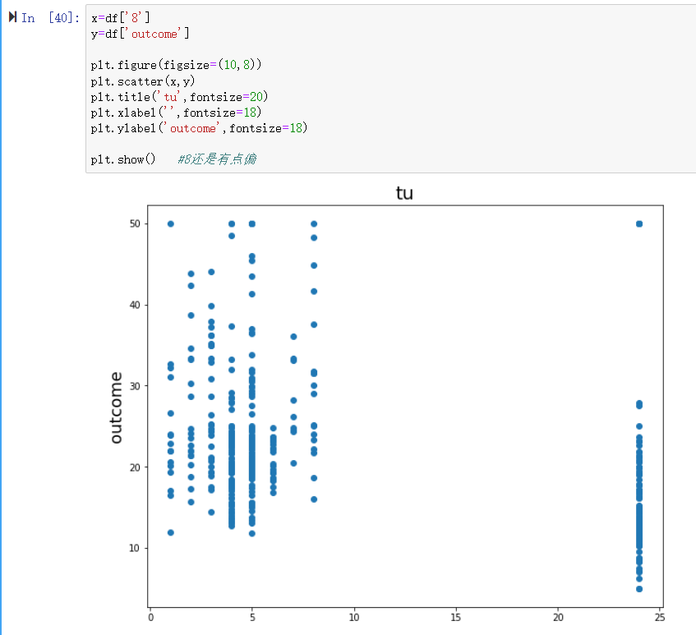
二、我在这次考核中得到什么
举两个过程例子吧
面对一堆数据，我开始是不知道怎么处理的，听了群里的某位大佬讲，他是一开始先观察数据，然后取有用的特征列进行回归模型，那我也一样，那怎么看呢，处理完数据后，我就用两个方法：看线性系数和离散图。
最后才决定了需要用到的特征列

Slide 9
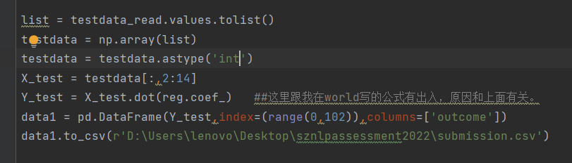


二、我在这次考核中得到什么
有一次我问师兄，为什么我的代码中会出现奇异矩阵报错？
正常来说，像线性回归方程模型拥有这么多行数据，不应该出现奇异矩阵啊。除非是0太多了，然后我发现代码行那里，有一处地方我之前改过，因为想让数据好看点，把float改成了int，所以有很多0.几几的数变成了0，所以出现此错误。

Slide 10
三、我接下来的方向
我这次考核的进度非常慢，有一个问题就是，我学得太烂了，很多东西基础没打好，造成了比如：在处理文件的时候，不知道怎么将datafram类型的数据存入到csv文件里面，然后在这里搜索浪费了很多时间，后来还是重温一遍numpy和pandas的知识点，然后还有一些搜索答案，才学会把它存进去。
学到后面的时候，我完成任务后，懒了好多天，加上课内欠下一堆作业感觉没有驱动力再学下去。
然后今天，我还是为之前打的代码而纠结，就是想弄透评估拟合程度的那个函数代码，因为这段函数是用sklearn写的，并且之前有人家的模板作为参照，就剩这个点没弄明白，弄懂后，我才真正放下，然后又有新的动力准备去学习新知识了。
我有个不知道算不算特点的特点：要把一件事弄清楚心理才会安心并且做下件事才更有把握和信心。我知道很多时候，不是很多东西一下子就能真正明白的，但是能弄懂一件事无疑会增加自己的成就感，然后做下一件事目标才会更加明确。

Slide 11
三、我接下来的方向
所以，我接下来想完成的目标：
1）肯定是爬虫了，自己最想学习的东西（即使考核二没有）
2）学习逻辑回归和一些别的算法，一些数据处理方法和模型评估指标
3）我的pandas库及其不扎实，已经找到了一个讲得更详细的视频，争取学到精通程度
4）争取完成考核二任务
5）matplotlib库其他画图法

